Slide 1
Dimensionamento do Circuito Eletrico da Entrada da Residencia

Slide 2
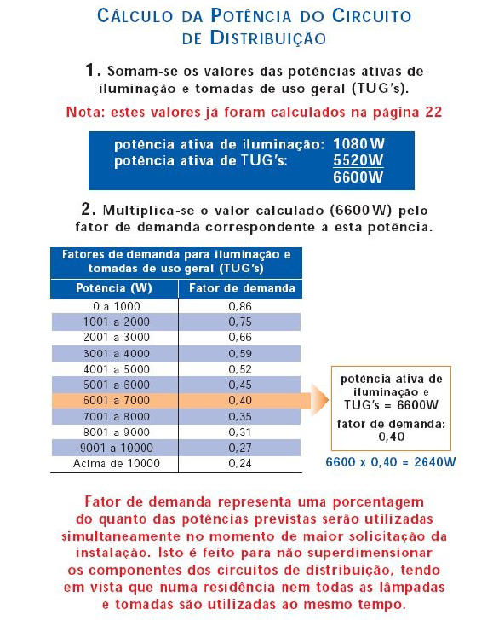

Slide 3
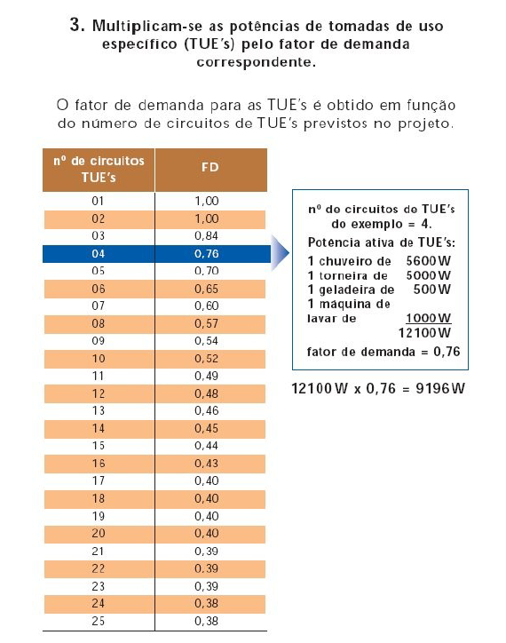

Slide 4
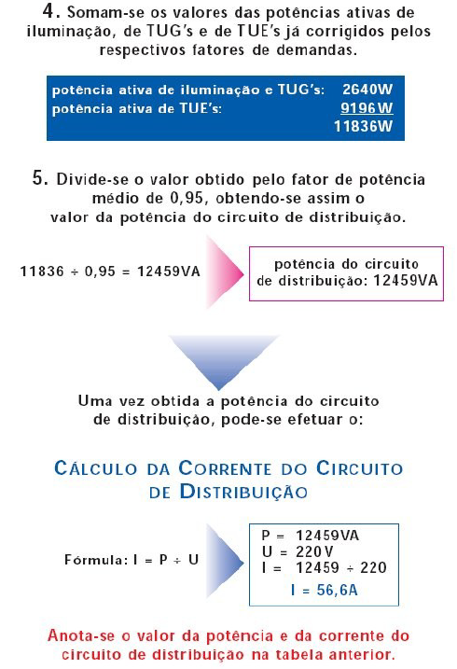

Slide 5
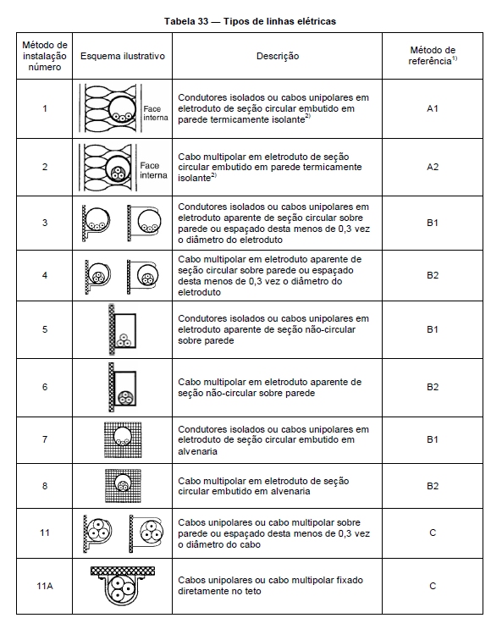

Slide 6
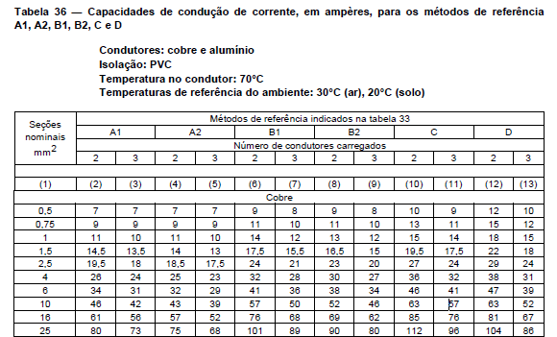
Condutor e Disjuntor
16 mm2 – Capacidade = 76 A
I circuito = 56,6 A
Disjuntor 70 A

